Slide 1



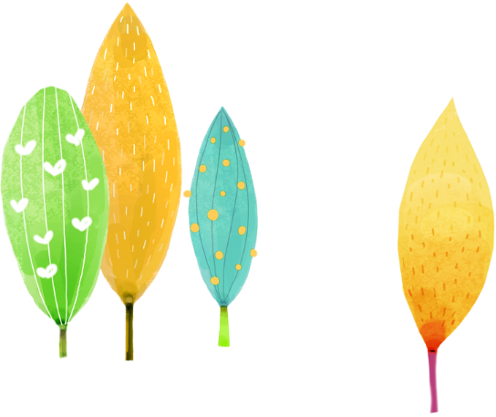




UBND QUẬN DƯƠNG KINH
TRƯỜNG TIỂU HỌC ANH DŨNG
TỰ NHIÊN XÃ HỘI
Bài 21: CÁC GIÁC QUAN CỦA CƠ THỂ (tiết 1)

Slide 2

Hoạt động 1: Khởi động
BÀI HÁT
Năm Giác Quan

Slide 3

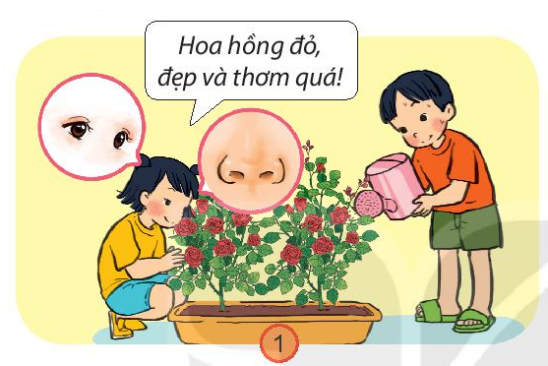
Hoạt động 2: Khám phá
Mắt
Mũi

Slide 4
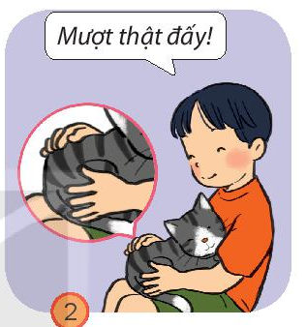
Da

Slide 5
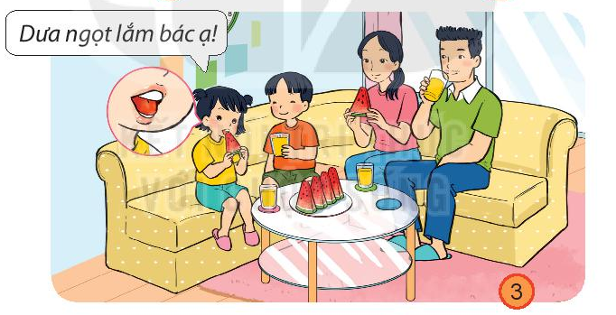
Lưỡi

Slide 6
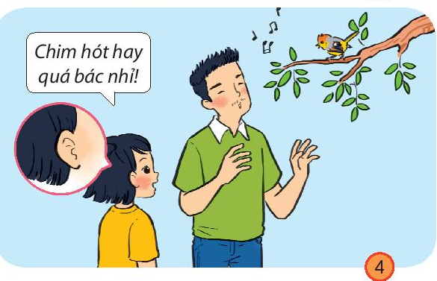
Tai

Slide 7

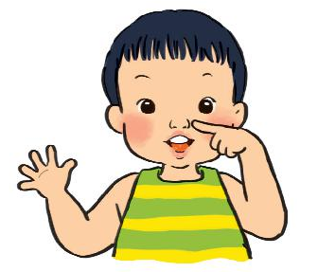
Hoạt động 3: Thực hành
Tai
Mắt
Lưỡi
Mũi
Da

Slide 8
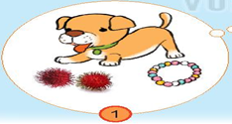
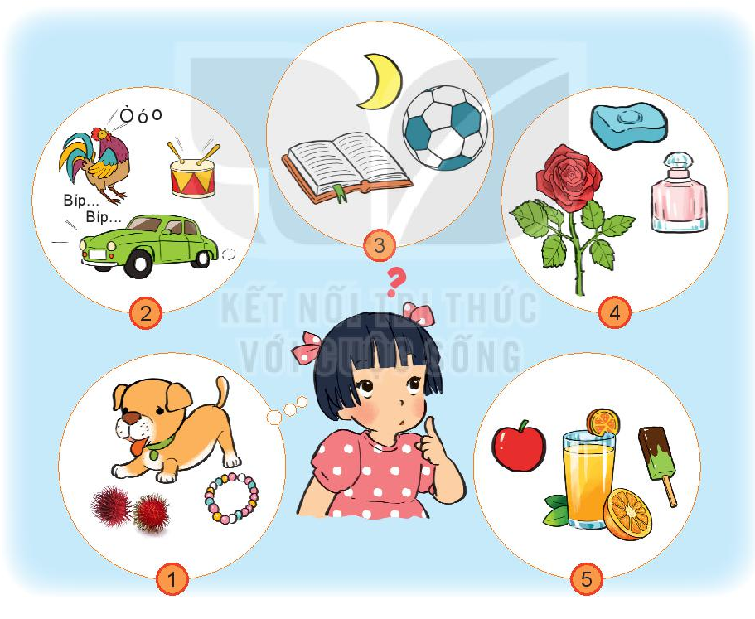
Hoạt động 4: Vận dụng

Slide 9
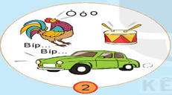

Slide 10
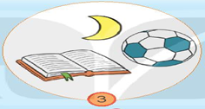

Slide 11
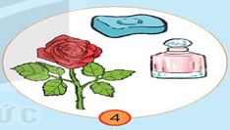

Slide 12
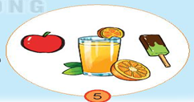

Slide 13


Slide 14
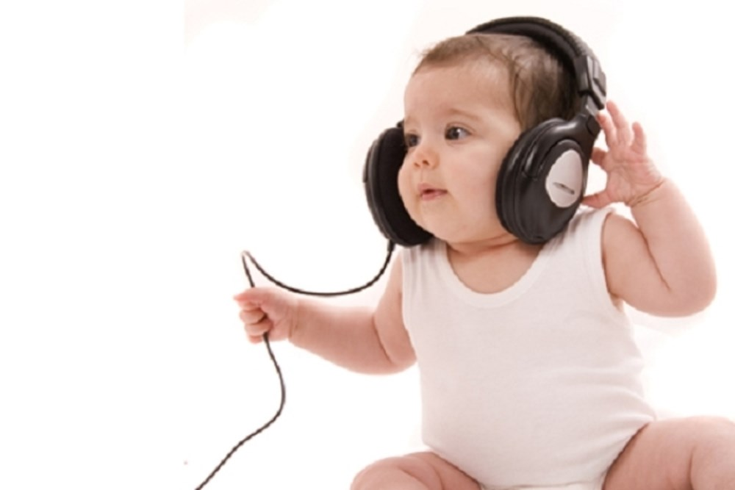
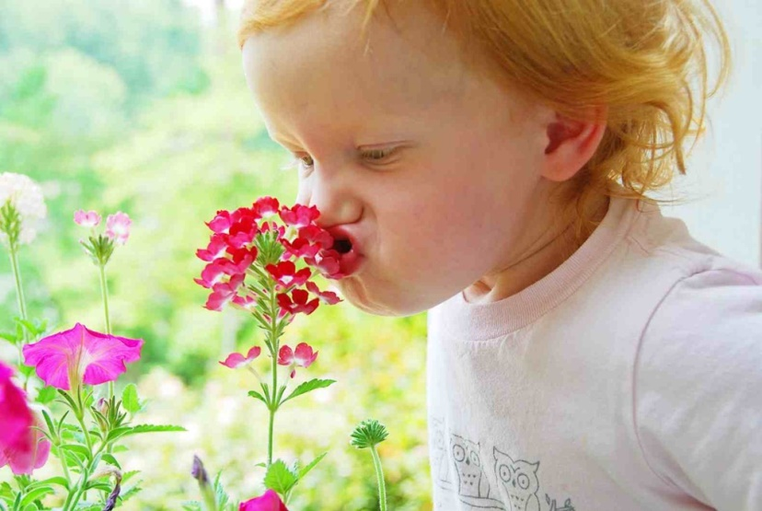
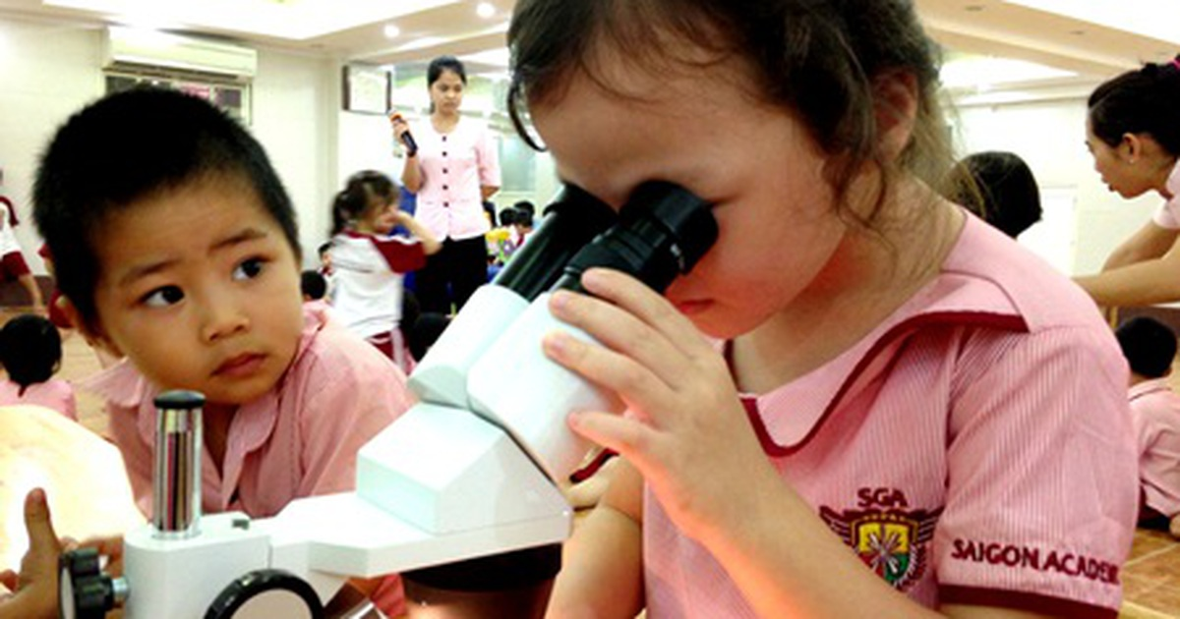
Mắt
Tai
Mũi

Slide 15
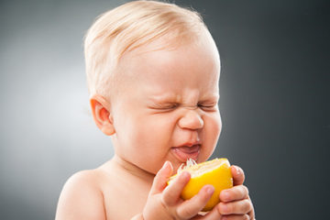
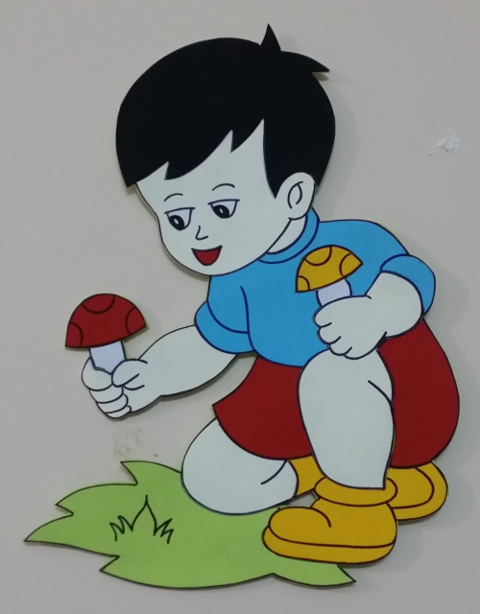
Da
Lưỡi

